Slide 1

КОНКУРСНАЯ ПРЕЗЕНТАЦИЯ
Россия начинается
с семьи
Инновационная модель историко-патриотического просвещения детей 4–7 лет
Заявка на присвоение статуса ФИП на 2027 год • проект 2026–2030
МБОУ «Гимназия №11 с изучением иностранных языков»
Руководитель проекта: Черных Татьяна Сергеевна
семья → память → малая Родина → Россия → будущее
«Маршрут живой истории»

Slide 2
1
Главная инфографика проекта
Ключевые акценты
SMART 2026–2030
30% → ≥60% занятий с интерактивными играми
Цель
Создать и апробировать модель историко-патриотического просвещения детей 4–7 лет.
50% → ≥80% семей участвуют в проекте
Основа
Семейная память, игра, краеведение и музейные практики.
20 пособий • 7 электронных кейсов • 1 программа
Итог
Готовая система, которую можно применять и распространять в других ДОО.
3 → ≥10 публикаций • 4 → ≥7 способов тиражирования
ФИП • «Россия начинается с семьи» • 2026–2030

Slide 3

Почему нужен этот проект
Историческое просвещение дошкольника должно быть личным, игровым и понятным
Разрозненные практики
Риск «школяризации»
Семья — не зритель
Праздники, беседы, экскурсии и мини-музеи часто существуют отдельно и не складываются у ребенка в целостную картину.
История легко превращается в набор дат и фактов. Для 4–7 лет важнее действие, образ, предмет, вопрос и игра.
Историческая память становится значимой, когда ребенок слышит истории близких, видит фотографии и исследует семейные предметы.
Проектное решение
Объединить семейную память, игру, краеведение и музейную практику в одну воспроизводимую модель.
Не «рассказывать историю», а дать ребенку прожить ее через близкое и знакомое.

Slide 4
Ядро инновации
Единая игровая модель, которая ведет от личного опыта к истории страны
семья → память → малая Родина → Россия → будущее
Семья
Память
Дом / улица
Королёв
Россия
Будущее
Ключевое «ноу-хау»
одно трансформируемое поле + сменные возрастные карточки + семейные и музейно-краеведческие модули
Результат: не единичная настольная игра, а образовательный конструктор, который можно передать другой ДОО.

Slide 5
6
Новизна проекта
Ключевые акценты
Новизна модели
единая логика: семья → память → малая Родина → Россия → будущее
Единая система
Не набор мероприятий, а целостная игровая модель.
одно трансформируемое поле + возрастные комплекты
Трансформируемость
Одно поле меняет содержание по возрасту, теме и условиям проведения.
семья, город, музей и игра работают как единая система
Связь с жизнью
Семья, город, музей и история России соединяются в одном понятном ребёнку маршруте.
мониторинг без тестирования и ранжирования детей
ФИП • «Россия начинается с семьи» • 2026–2030

Slide 6
2
Логика проекта
Ключевые акценты
Логика проекта
СЕМЬЯ — личный опыт ребёнка
Принцип
От близкого и личного — к истории малой Родины и страны.
ПАМЯТЬ — семейные истории и предметы
Маршрут
Семья → память → малая Родина → Россия → будущее.
МАЛАЯ РОДИНА — Королёв и родные места
РОССИЯ — культура, люди, достижения
Смысл
Личный опыт ребёнка становится точкой входа в историко-культурное содержание.
БУДУЩЕЕ — созидание и личный вклад
ФИП • «Россия начинается с семьи» • 2026–2030

Slide 7
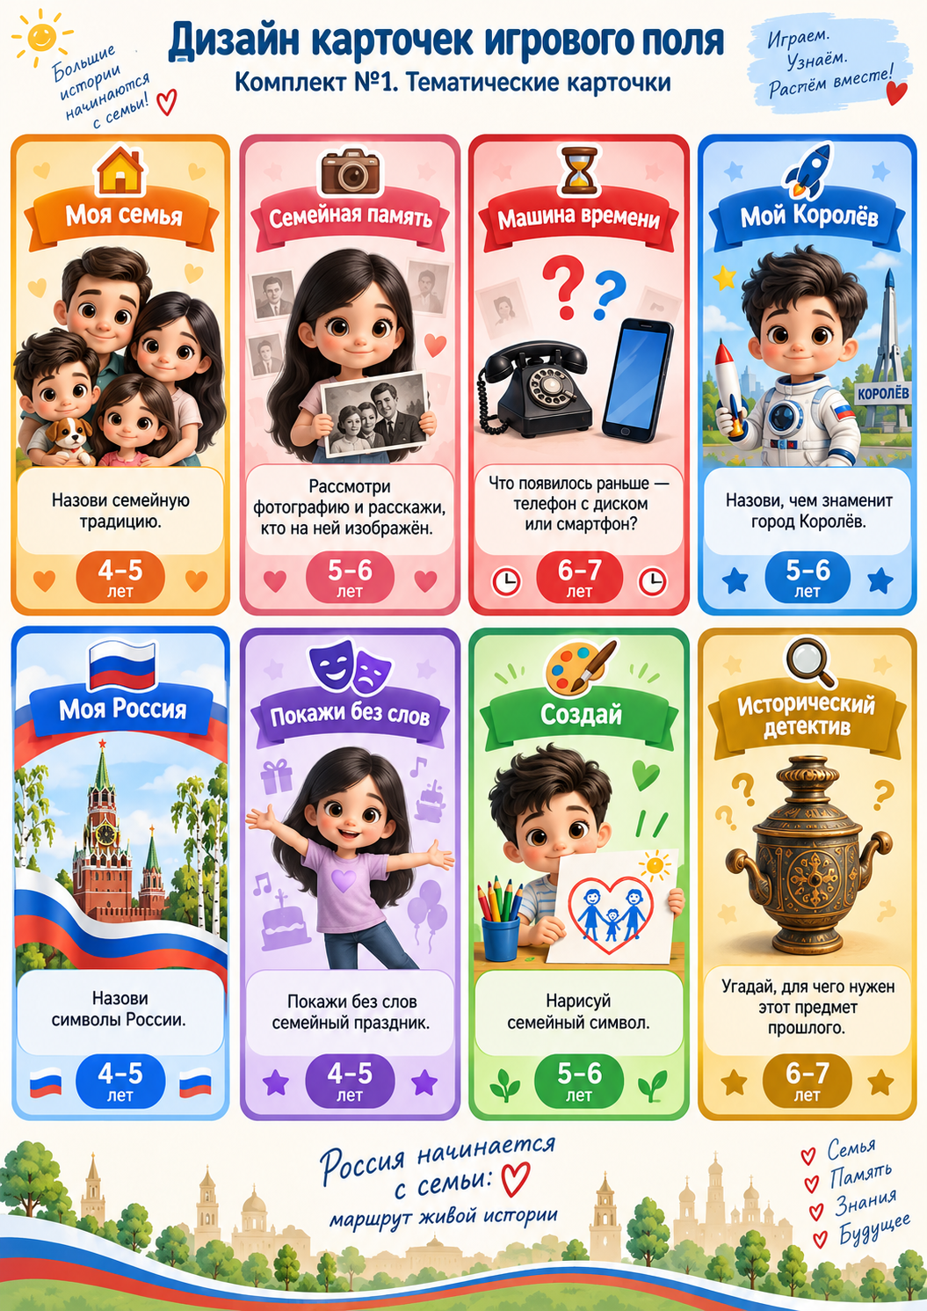
Авторский продукт: «Маршрут живой истории»
Многофункциональное трансформируемое игровое поле для детей 4–7 лет
41 шаг
3 спецполя
От «Моя семья» до «Памяти поколений».
«Историческая находка», «Творческая мастерская», «Машина времени».
3 возраста
8+ колод
Отдельные комплекты для 4–5, 5–6 и 6–7 лет.
Семья, память, Королёв, Россия, творчество, детектив и др.
Рабочий прототип «Знаниум» используется как исходная маршрутная механика; содержание и методическое наполнение проекта разработаны для историко-патриотического просвещения детей 4–7 лет.

Slide 8



Трансформируемость по возрасту
Одна тема — три уровня сложности, одна логика развития
4–5 лет
5–6 лет
6–7 лет
узнать и назвать
рассказать и сравнить
объяснить и исследовать
Возрастная матрица обеспечивает преемственность и позволяет использовать один комплект в течение нескольких лет.

Slide 9
Модуль «Играем в историю»
Историческое содержание осваивается через действие, а не через заучивание
Настольно-печатные
Сюжетно-ролевые
Драматизации
Реконструкции
Семейные реликвии
Квесты
Подвижные
Конструктивные
Режиссерские
Исследования
Музейные
Семейные
Особенность проекта: «Семейный игровой чемоданчик» — задания, которые ребенок уносит домой и выполняет вместе со взрослыми.

Slide 10
5
Игровой модуль «Играем в историю»
Ключевые акценты
12 форм игровой деятельности
настольно-печатные • сюжетно-ролевые • драматизации
Игровое поле
Трансформируемый маршрут «Россия начинается с семьи: маршрут живой истории».
реконструкции • игры с предметами • квесты
Возраст
Карточки трёх уровней: 4–5, 5–6 и 6–7 лет.
подвижные • конструктивные • режиссёрские
Форматы
Семейные истории, музейные игры, квесты, творческие задания и исследования.
исследовательские • музейные • семейные
ФИП • «Россия начинается с семьи» • 2026–2030

Slide 11



История рядом: семья + Королёв + музей
Семейная память становится входом в историю малой Родины и страны
СЕМЬЯ
МОЙ КОРОЛЁВ
РОССИЯ
фотографии • рассказы • реликвии • традиции
космос • люди • улицы • памятные места
символы • культура • народы • память поколений
Музейные практики связывают каждую ступень с реальными предметами, местами и историями.

Slide 12
Научная и нормативная основа
Инновация опирается на исследования и соответствует государственным приоритетам
Культурно-исторический подход
Игра как ведущая деятельность
Краеведение и музей
«Наша Родина — Россия»
Л. С. Выготский: ребенок осваивает культуру во взаимодействии со взрослым через значимые действия и культурные средства.
Идеи А. Н. Леонтьева и Д. Б. Эльконина о деятельности и ведущей роли игры используются как методологическая основа игровых форм проекта.
Краеведческие и музейно-педагогические практики используются как основа игровых, исследовательских и творческих форм проекта.
Парциальная программа И. А. Лыковой, А. А. Майера, Н. М. Родиной, Н. Е. Васюковой — содержательная основа проекта.
Стратегическая корреляция
№ 809
традиционные российские духовно-нравственные ценности
№ 309
национальные цели развития до 2030 года и на перспективу до 2036 года
№ 314
основы государственной политики в области исторического просвещения
Дополнительно: ФГОС ДО и ФОП ДО — базовые нормативные ориентиры дошкольного образования.

Slide 13
Дорожная карта 2026–2030
От прототипа — к внешней апробации и тиражированию
2026–2027
2028–2029
2030
Проектирование и пилот
Полная апробация и развитие
Итоги, публикации и тиражирование
стартовая диагностика и базовая линия
доля интерактивных занятий 30% → ≥60%
1 образовательная программа
модель и возрастная матрица
семьи 50% → ≥80%
публикации 3 → ≥10
прототип игрового поля
20 пособий • 7 электронных кейсов
способы тиражирования 4 → ≥7
первые интерактивные пособия и апробация
проект образовательной программы
Московская область + другие субъекты РФ
Финансирование: в пределах ПФХД
Финансирование: подтвержденные источники
Итоговый SMART-мониторинг
Финансовое обеспечение — в пределах утвержденного ПФХД; дополнительные источники учитываются только после документального подтверждения.

Slide 14
3
Маршрут реализации проекта
Ключевые акценты
Три этапа
I • 2026–2027
диагностика • модель • прототип • пилот
2026–2027
Проектирование, базовая диагностика, прототипирование и пилотная апробация.
II • 2028–2029
полная апробация • рост интерактивных практик • продукты
2028–2029
Полная апробация, рост интерактивных практик и семейного участия, разработка авторских продуктов.
III • 2030
SMART-итоги • публикации • 7 способов тиражирования
Итоговый SMART-мониторинг, 10 публикаций, 7 способов тиражирования и внешнее внедрение.
2030
ФИП • «Россия начинается с семьи» • 2026–2030

Slide 15
10
Календарный план 2026–2030
Ключевые акценты
Календарная логика
2026–2027
базовая линия → проектирование → пилот
2026–2027
I этап: базовая диагностика, модель, возрастная матрица, прототип поля и пилот.
2028–2029
апробация → корректировка → внешняя проба
2028–2029
II этап: полная апробация; занятия с интерактивными играми 30% → ≥60%; семьи 50% → ≥80%.
2030
итоговый мониторинг → публикации → тиражирование
III этап: 20 пособий, 7 электронных кейсов, 1 программа; публикации 3 → ≥10; тиражирование 4 → ≥7 способов.
2030
ФИП • «Россия начинается с семьи» • 2026–2030

Slide 16
Результаты, которые можно измерить
SMART-показатели + понятный мониторинг без тестирования и ранжирования детей
30→60%
50→80%
20
7
1
3→10
занятий с интерактивными играми
семей участвуют в проекте
авторских интерактивных пособий
электронных кейсов
образовательная программа
публикаций в профильных изданиях
Как измеряем
Дети
≥70% — положительная динамика минимум по 2 показателям
старт 2026–2027 • промежуточно 2028–2029 • итог 2030
Семьи
обезличенный реестр участия + анонимная анкета
50% → ≥80% к 2030
Сессии
экспертный чек-лист обязательного ядра модели
≥85% сессий соответствуют модели
Тиражирование
реестр способов, географии и подтверждений
4 → ≥7 способов • Московская область + другие субъекты РФ
Принцип достоверности: вывод подтверждается минимум двумя источниками данных — наблюдением, детским продуктом, обратной связью или экспертной оценкой.

Slide 17
7
Ожидаемые результаты
Ключевые акценты
SMART-результаты
30% → ≥60% интерактивных занятий
Практика
Доля занятий с интерактивными играми: 30% → не менее 60%.
50% → ≥80% семей
20 авторских интерактивных пособий
Семьи
Доля участвующих семей: 50% → не менее 80%.
7 электронных кейсов • 1 программа
3 → ≥10 профильных публикаций
20 пособий • 7 электронных кейсов • 1 программа; публикации 3 → ≥10; способы тиражирования 4 → ≥7.
Продукты
4 → ≥7 способов тиражирования
ФИП • «Россия начинается с семьи» • 2026–2030

Slide 18
8
Мониторинг и оценка
Ключевые акценты
Что измеряем
дети: ≥70% положительной динамики
Что оцениваем
Дети: интерес, «раньше — сейчас», самостоятельность; практика: доля интерактивных занятий; семьи: участие.
семьи: 50% → ≥80% участия
Как оцениваем
Наблюдение, анализ занятий и продуктов, журнал участия семей, реестры авторских продуктов, публикаций и тиражирования.
практика: 30% → ≥60% интерактивных занятий
качество: ≥85% сессий соответствуют ядру
Проверка
Старт: 2026–2027 • промежуточный цикл: 2028–2029 • итог: 2030; каждый вывод подтверждается минимум двумя источниками.
продукты • публикации • тиражирование
ФИП • «Россия начинается с семьи» • 2026–2030

Slide 19
Команда и планируемый партнёрский контур
Внешние организации включаются в проект только после официального оформления взаимодействия
Планируемый внешний контур
Команда проекта
Федеральный
Институт воспитания • ИРЗАР • МПГУ — по согласованию
Черных Т. С. — руководитель
методология • партнерства • ресурсы • мониторинг
Региональный
ГГТУ / МОЦДО — по согласованию
Наставничество
Якобсон Н. В. → Цветкова П. А. (молодой специалист)
Муниципальный
Музеи и учреждения культуры Королёва • партнёрские ДОО — после письменного согласия
Проектная команда
дидактика • музеи • семья • игры • аналитика • физическая культура
Масштабирование
Опыт организации: в защиту включаются только достижения, подтверждённые документами.
вебинар → мастер-класс → комплект → стажировка → самостоятельная апробация → отзыв

Slide 20
4
Участники проекта
Ключевые акценты
Участники проекта
ребёнок — действует, исследует, создаёт
Центр модели
Ребёнок и семья — главные участники проекта.
семья — соавтор и источник живой памяти
Команда
Педагоги гимназии разрабатывают и апробируют игровые и методические материалы.
педагог — организатор игровой среды
Планируемый внешний контур
Научные, музейные, культурные и региональные организации усиливают экспертизу и тиражирование.
партнёры — экспертиза, ресурсы, тиражирование
ФИП • «Россия начинается с семьи» • 2026–2030

Slide 21
9
Механизм тиражирования
Ключевые акценты
7 способов тиражирования
1. методическая мастерская
Передача опыта
7 способов передачи опыта: методическая мастерская, стажировка, вебинары, мастер-классы, электронный пакет, сопровождение внедрения, итоговая конференция.
2. стажировочная программа
3. серия вебинаров
Практика партнёра
ДОО самостоятельно проводит игровую сессию и содержательные модули.
4. открытые практики / мастер-классы
5. электронный пакет внедрения
6. сопровождение партнёрских ДОО
Результат
Цель: расширить способы тиражирования с 4 до ≥7 и представить практики в Московской области и других субъектах РФ.
7. итоговая конференция / семинар доказательств
ФИП • «Россия начинается с семьи» • 2026–2030

Slide 22
Что получит система дошкольного образования
Игровое поле
Методический пакет
Мониторинг
Модель передачи
41 шаг • 3 возрастных уровня
20 интерактивных пособий • 7 электронных кейсов • 1 программа
SMART-KPI без тестирования и ранжирования детей
7 способов тиражирования • внешнее внедрение • подтверждения
Россия начинается с семьи
История становится живой, когда ребенок открывает ее через свою семью, свой город и собственное действие.
Готовы к апробации • готовы к тиражированию
Черных Татьяна Сергеевна • МБОУ «Гимназия №11»

